Slide 1
ВОЗРАСТНЫЕ ОСОБЕННОСТИ ДЕТЕЙ 5-6 ЛЕТ
МУНИЦИПАЛЬНОЕ ДОШКОЛЬНОЕ ОБРАЗОВАТЕЛЬНОЕ УЧЕРЕЖДЕНИЕ «ЦЕНТР РАЗВИТИЯ РЕБЕНКА «ТОПОЛЕК»-ДЕТСКИЙ САД № 12»
Воспитатель первой категории
Барышникова
Наталья Борисовна

Slide 2
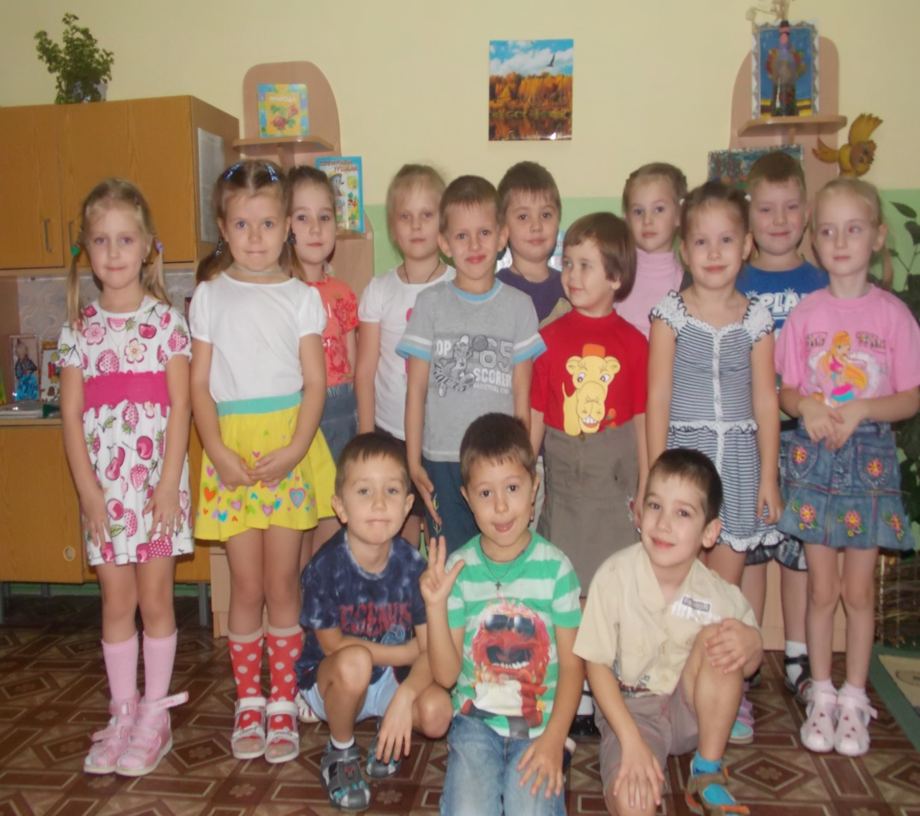
Возраст 5-6 лет это старший дошкольный возраст. Он является очень важным возрастом в развитии познавательной сферы ребенка, интеллектуальной и личностной.

Slide 3
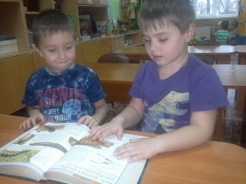
В 5-6 лет ребенок как губка впитывает всю познавательную информацию.

Slide 4
Сензитивный период развития— период в жизни человека, создающий наиболее благоприятные условия для формирования у него определенных психологических свойств и видов поведения.
Сензитивный период — период наивысших возможностей для наиболее эффективного развития какой-либо стороны психики.

Slide 5
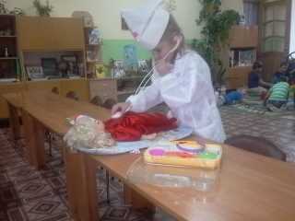
Словесные игры
Репка
Придумай предложение
Самый находчивый
Назови слово
Конкурс загадок
Счет с препятствиями
Кто кого переговорит
Опиши рисунок
Синонимы
Антонимы
Да, нет, не знаю
Прогулка Кати и другие

Slide 6
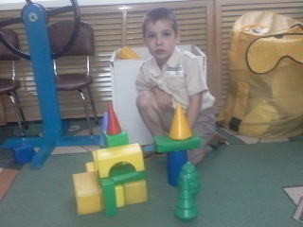
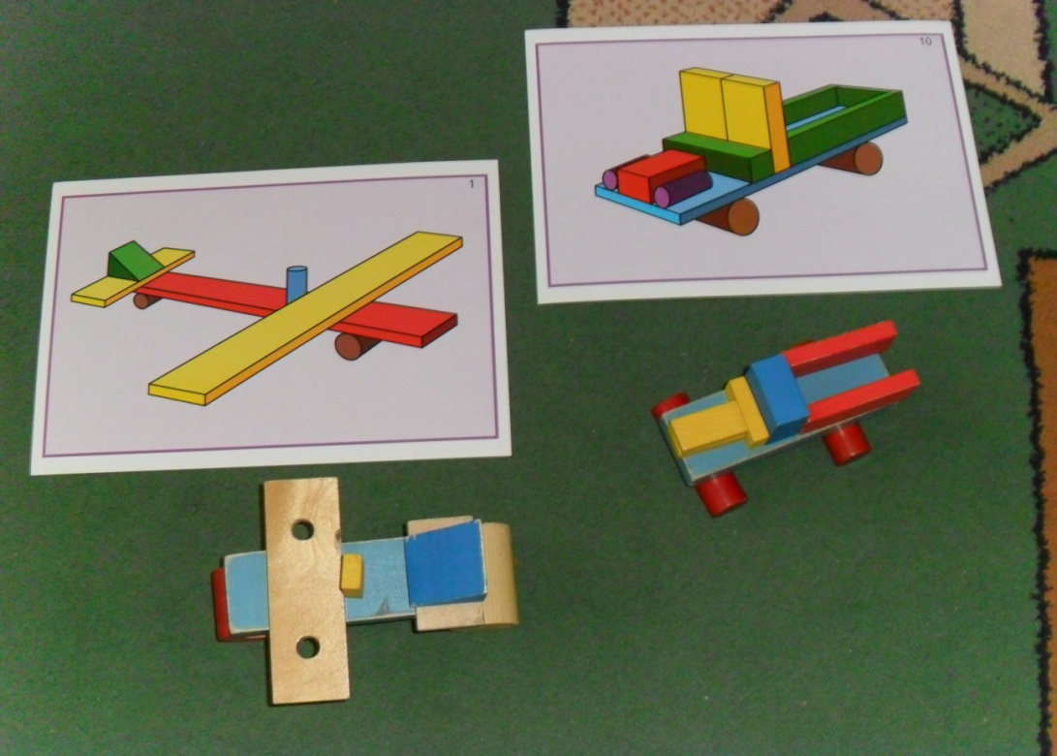
Конструктор хорошо развивает логическое мышление.

Slide 7
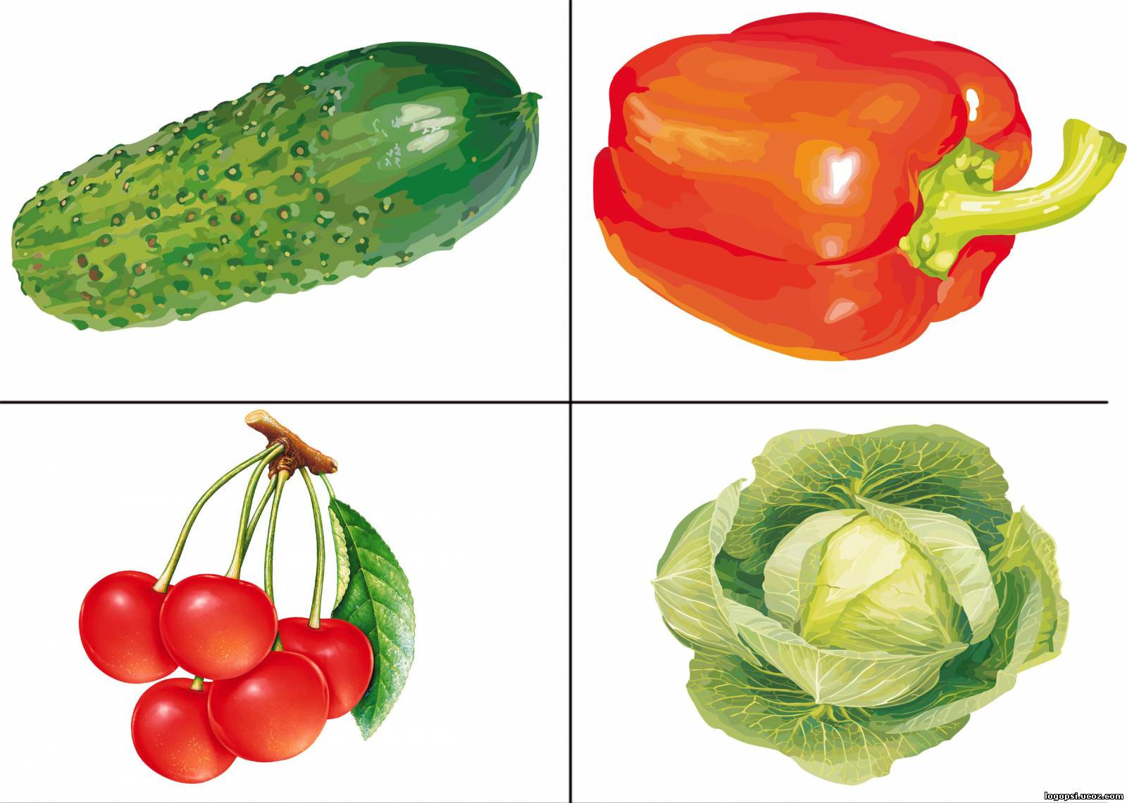

Slide 8
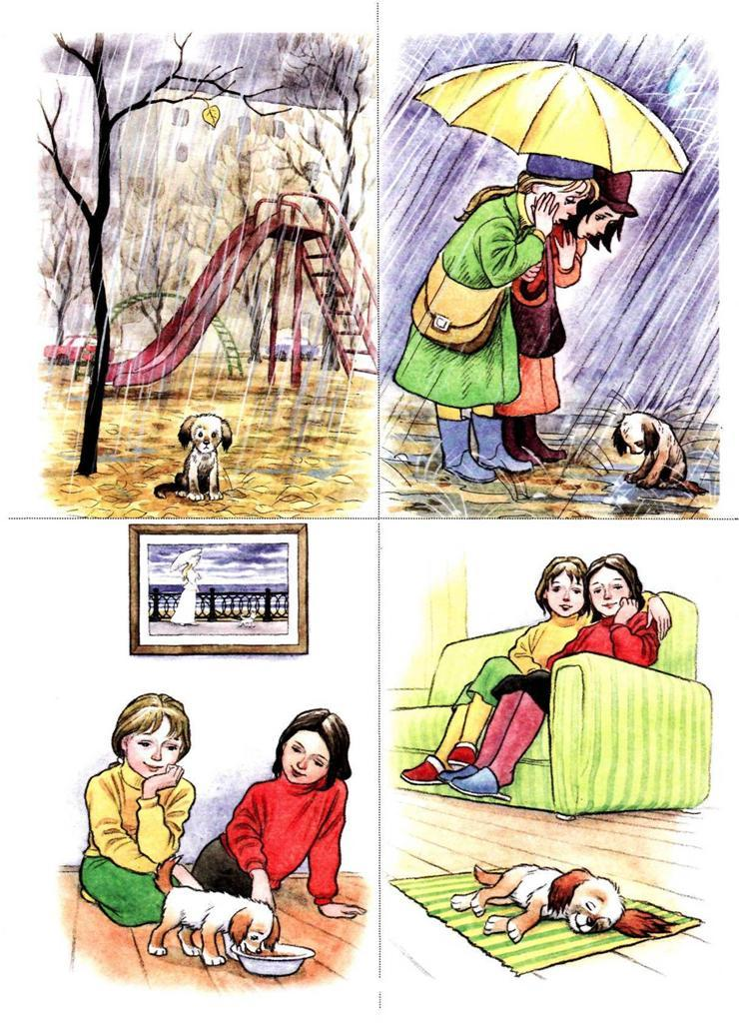

Slide 9
ВНИМАНИЕ:
- выполнить задание, не отвлекаясь в течение 10-12 минут;
- удерживать в поле зрения 6-7 предметов;
- находить 5-6 отличий между предметами;
- выполнять самостоятельно задания по предложенному образцу;
- находить 4-5 пар одинаковых предметов;

Slide 10
ПАМЯТЬ:
- запоминать 6-8 картинок в течение 1-2 минут;
- рассказывать наизусть несколько стихотворений;
- пересказать близко к тексту прочитанное произведение;
- сравнивать два изображения по памяти;

Slide 11
МЫШЛЕНИЕ:
- определять последовательность событий;
- складывать разрезанную картинку из 9 частей;
- находить и объяснять несоответствия на рисунках;
- находить и объяснять отличия между предметами и явлениями;
- находить среди предложенных 4 предметов лишний, объяснять свой выбор

Slide 12
МАТЕМАТИКА
Счет в пределах 10.
Правильно пользоваться количественными и порядковыми числительными (в пределах 10), отвечает на вопросы: «Сколько?». «Который по счету?»
Уравнивать неравные группы предметов двумя способами.
Сравнивать предметы на глаз(по длине, ширине, высоте, толщине); проверяет точность определенным путем наложения или приложения.
Размещать предметы различной величины (до7-10) в порядке возрастания, убывания их длины, ширины, высоты, толщины.
Выражать местонахождение предмета по отношению к себе, к другим предметам.
Знаеть некоторые характерные особенности знакомых геометрических фигур.
Называть утро, день, вечер, ночь; иметь представление о смене частей суток.
Называть текущий день недели.

Slide 13
РАЗВИТИЕ РЕЧИ
Иметь достаточно богатый словарный запас.
Может участвовать в беседе, высказывать свое мнение.
Уметь аргументировано и доброжелательно оценить ответ, высказывание сверстника.
Составлять по образцу рассказ по сюжетной картине, по набору картинок; последовательно, без существенных пропусков пересказывать небольшие литературные произведения.
Определять место звука в слове.
Уметь подбирать к существительным несколько прилагательных; заменять слова другим словом со сходным значением.

Slide 14
ПОЗНАНИЕ
Различать и называть виды транспорта, предметы, облегчающие труд человека в быту.
Классифицировать предметы, определять материалы, из которых они сделаны.
Знать название родного города, страны, ее столицы, домашний адрес, И. О. родителей, их профессии.
Знать о взаимодействии человека с природой в разное время года.
Знать о значении солнца, воздуха, воды для человека, животных, растений.
Бережно относится к природе.

Slide 15
ЧТЕНИЕ ХУДОЖЕСТВЕННОЙ ЛИТЕРАТУРЫ
Знать 2-3 стихотворения, 2-3 считалки, 2-3 загадки.
Называть жанр произведения.
Драматизировать небольшие сказки, читать по ролям стихотворения.
Называть любимого детского автора, любимые сказки и рассказы.

Slide 16
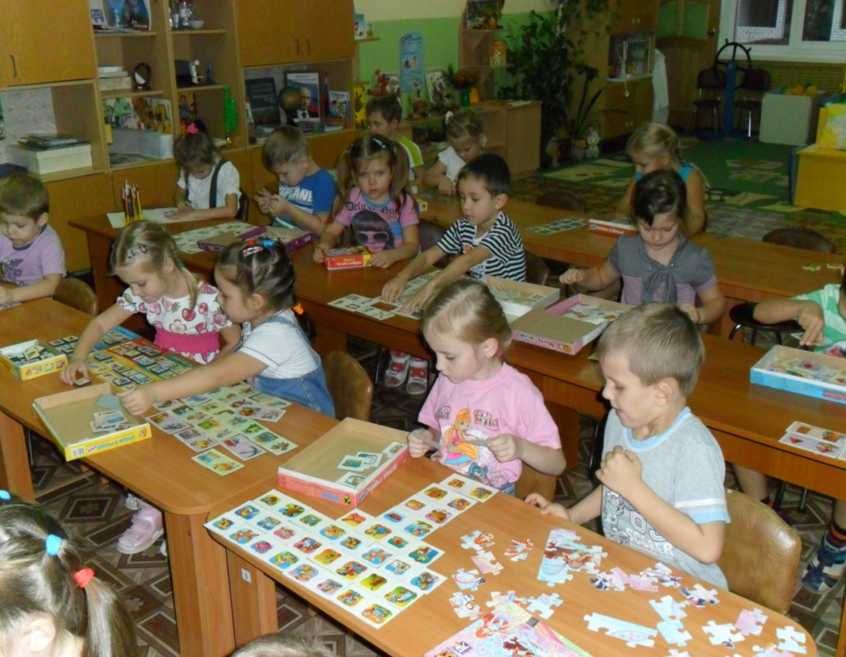
Но родители продолжают оставаться примером для детей. Если родители несут позитивную информацию, если у ребенка на душе хорошо, нет страха, обиды, тревоги, то любую информацию (личностную и интеллектуальную) можно заложить в ребенка.

Slide 17
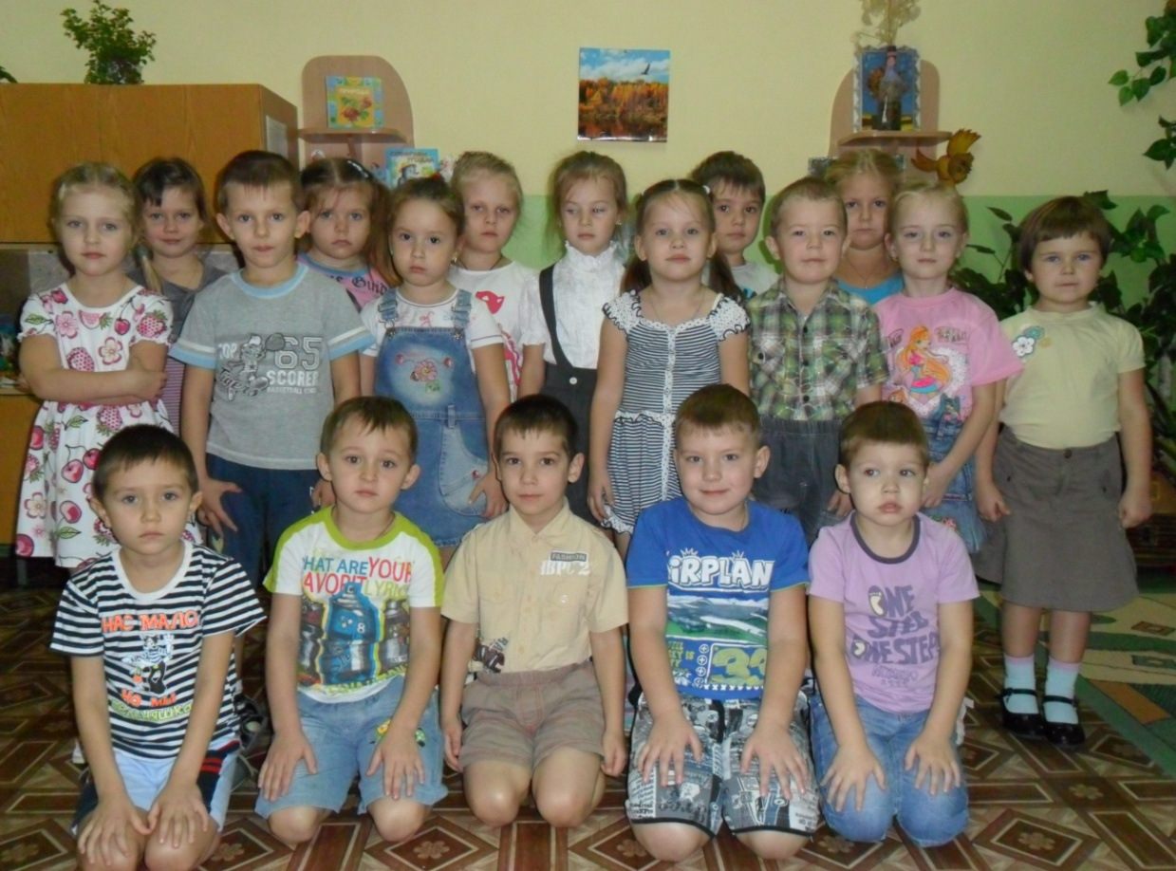
Благодарим за внимание!

